Slide 1
i18n le crowd sourcing
@dbaeli

Slide 2
Externaliser l’Internalisation!
Les langues non maitrisées par l’équipe
Fichier excel ?
Ok mais on intègre comment ?
Gestion de source ?
Outils de gestion de localisation
http://www.i18nguy.com/TranslationTools.html
Built-in IDE
Edition simultanée de .properties

Slide 3
Vraiment pas satisfaisant
Trop proche du code source
Cycle de vie très différent
Dérangement de l’équipe R&D

Slide 4
Des idées de solutions ?
D’autres solution ?
Talend/Bonita : « Babili » - PHP Self-made
Altassian Translations
Pootle : LifeRay

Slide 5
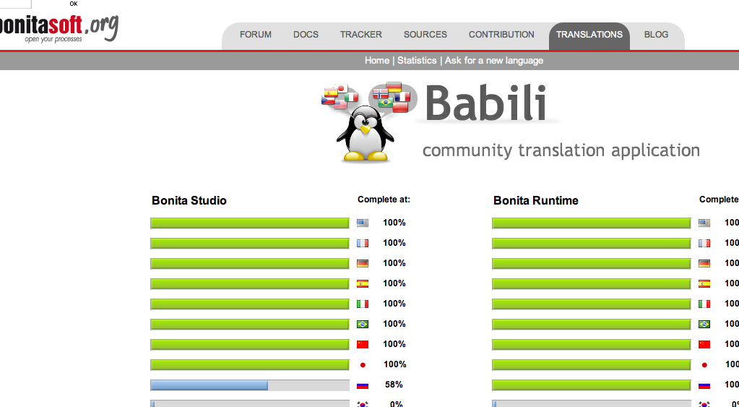
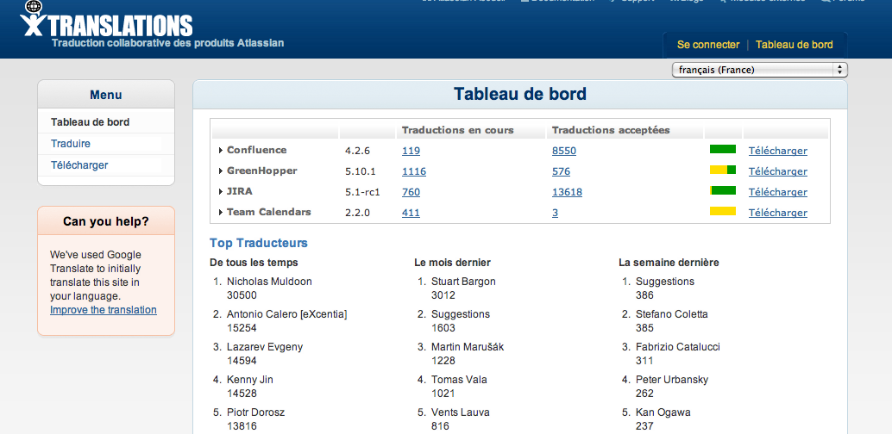
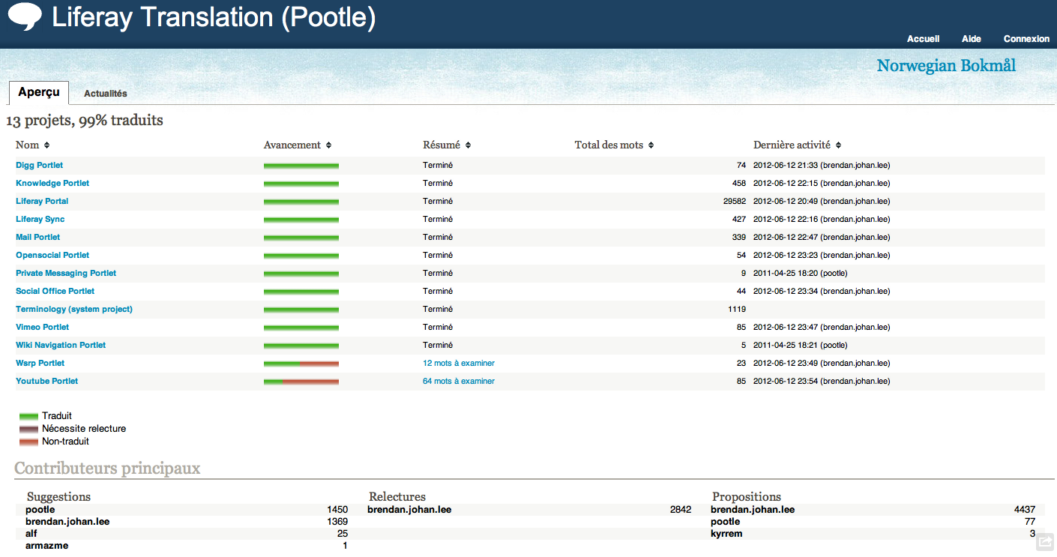
Babili : bonita / talend
Atlassian Translations
Poolte

Slide 6
Et arrive le crowd sourcing
Site web ouvert
Contribution simple
Workflow de validation (editeurs, contributeurs)
Statistiques

Slide 7
Crowd Sourcing
get-localisation.com
MyGengo
Crowdin.net

Slide 8
Des outils
MyGengo :
http://mygengo.com
Service de traduction avec API
Pootle :
http://translate.sourceforge.net
Exemple :

Slide 9
Resources
http://fr.wikipedia.org/wiki/Crowdsourcing

